Slide 1
родителям на заметку
Народные духовые
музыкальные инструменты
Подготовила музыкальный руководитель
Скрычевская Е. А.

Slide 2
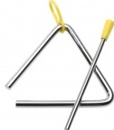
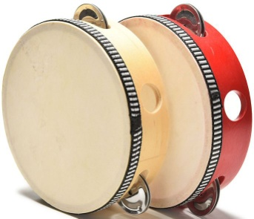
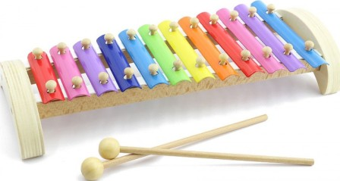
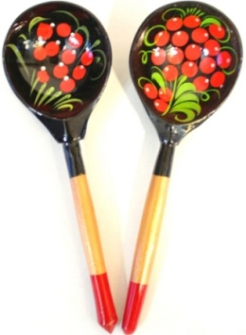
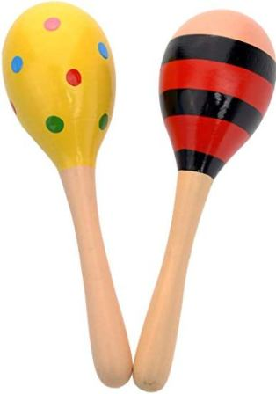
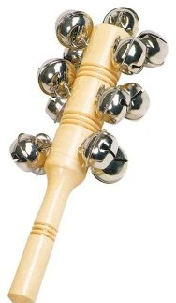
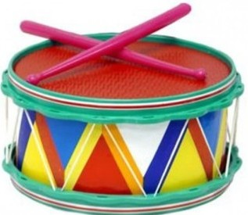
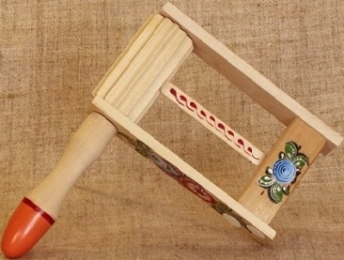
Исполнительство на детских музыкальных инструментах –
важный вид детской деятельности
в процессе музыкально-эстетического воспитания дошкольников.
Исполнительство - это прекрасное средство не только индивидуального развития, но и развития мышления, творческой инициативы,
сознательных отношений между детьми.

Slide 3
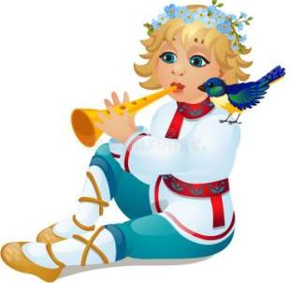
Этот перечень инструментов был бы неполным,
если бы мы не включили сюда духовые инструменты.
Но сначала я предлагаю вам окунуться в историю
народных духовых инструментов…

Slide 4
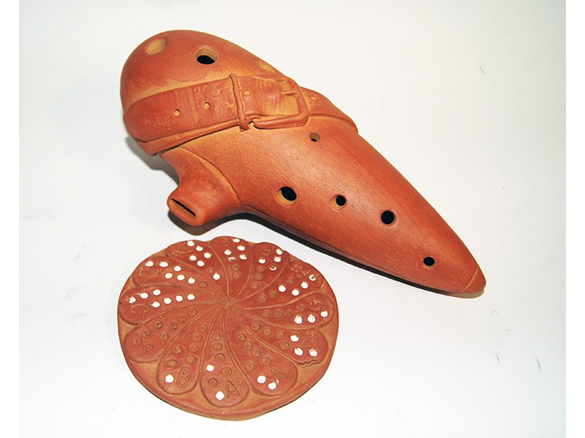
Окарина
Это древний духовой инструмент, представляющий собой глиняную свистковую флейту.
Название произошло от итальянского слова «ocarina», в переводе – гусёнок.
Несмотря на его маленькие размеры, народные окарины используются по всему миру - в Латинской Америке, Африке, Китае.
Окарину использовал в своих творческих композициях знаменитый белорусский ансамбль «Песняры»

Slide 5
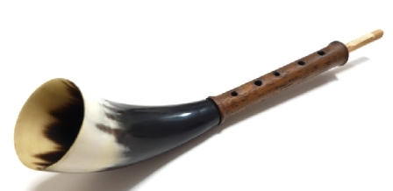
Жалейка
Старинный русский духовой инструмент.
В основе инструмента – дудочка из ивы или бузины, а мундштук из тростника.
В руках крестьянина – пастуха, жалейка могла плакать, рассказывая о трудной крестьянской доле.
Жалейка бывает двух разновидностей — одинарная и двойная (двухствольчатая).

Slide 6
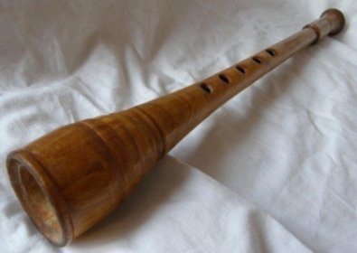
Рожок
Рожок - русский духовой музыкальный инструмент.
Рожок представляет собой конической формы прямую трубу с пятью игровыми отверстиями сверху и одним снизу.
На нижнем конце есть небольшой раструб, на верхнем вклеенный мундштук.
Мундштук вырезают в форме мелкой чашечки, а нижний конец ствола — в виде конического раструба.
Общая длина рожка колеблется от 32 до 83 см.

Slide 7
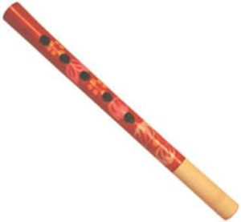
Дудка
Дудка, она же сопель, пищалка – продольная флейта.
В давние времена человек слышал низкие басовые звуки ветра, гудящего в печной трубе или в большом дупле, а из узенького тростника раздавались высокие, свистящие звуки.
Так, постепенно появлялись разные духовые инструменты. Первыми из них были пастушьи дудочки.
Сначала из тростника, затем из дерева.

Slide 8
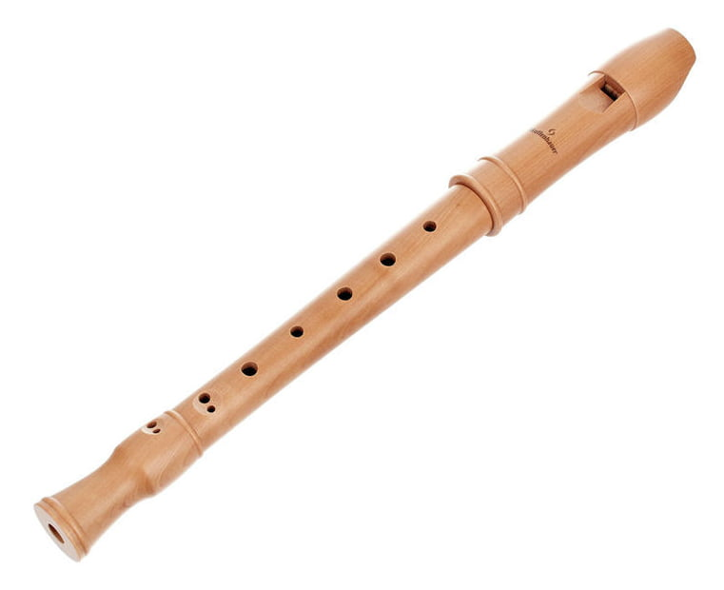
Свирель
За долгое время существования инструмента менялось не только его название, но и устройство.
В русской традиции вырезать дудку из клена, ясеня, лещины, крушины, тростника.
Внутренность трубки делают полой с помощью тонкого скребка или раскаленного металлического прута. Один конец срезают наискосок – получается клюв.

Slide 9
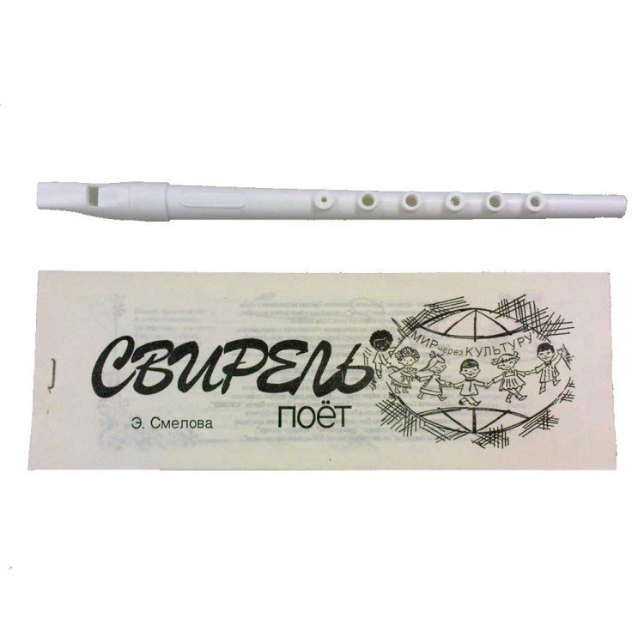
Чудо – свирель
Эдельвины Смеловой
Совершенствованием свирели на протяжении многих лет занималась московский педагог –
Эдельвена Яковлевна Смелова .
Она пришла к выводу о необходимости начинать занятия с детьми не с обучения игре на фортепиано, баяне или скрипке, а с музицирования на самом простом, легком музыкальном инструменте – свирели.

Slide 10
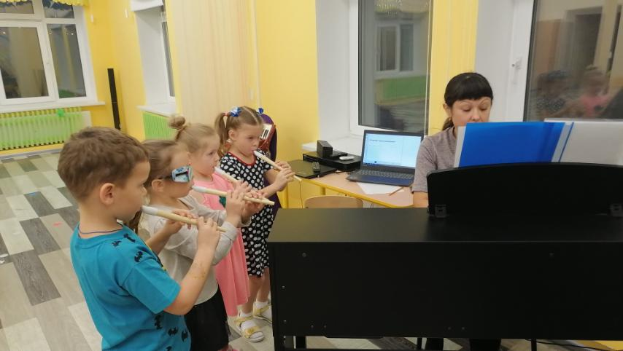
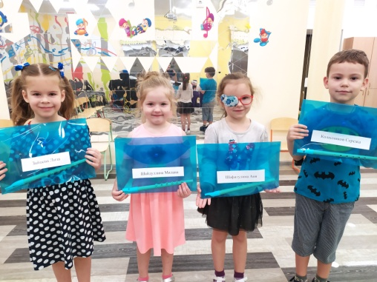
Играть на чудо-свирели просто и полезно
Занятия на свирели развивают певческое дыхание, музыкальный слух, улучшают интонацию, а также способствуют профилактике и лечению простудных и легочных заболеваний, что особенно актуально в наше время.
Происходит дополнительное развитие моторики, логики и мышления, укрепляется психика и здоровье детей.

Slide 11
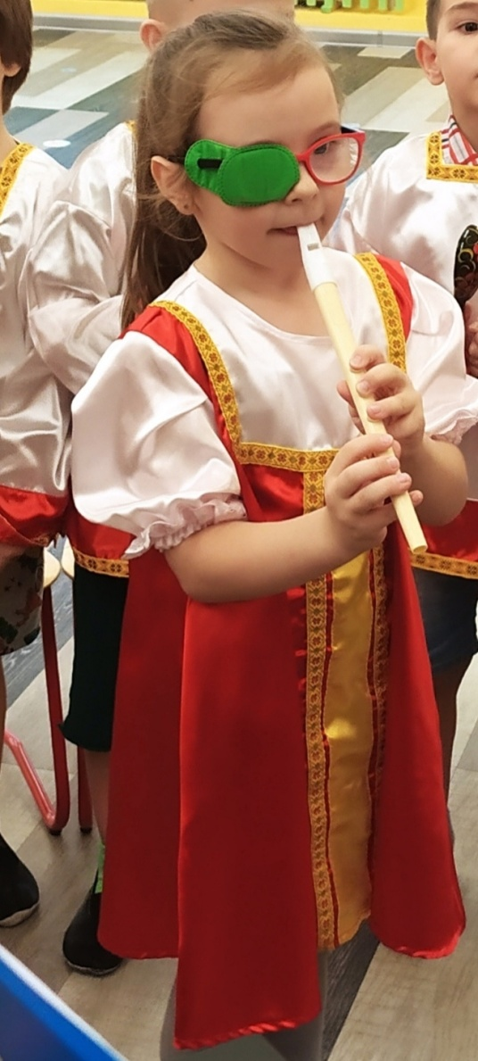
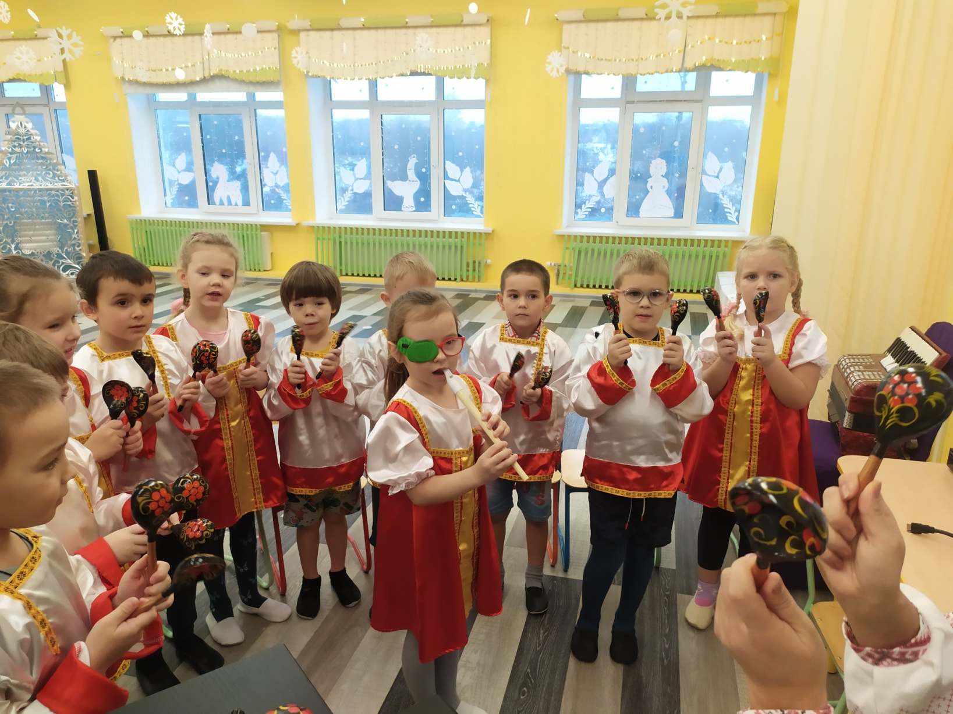
Музицирование стало более
разнообразным и интересным

Slide 12
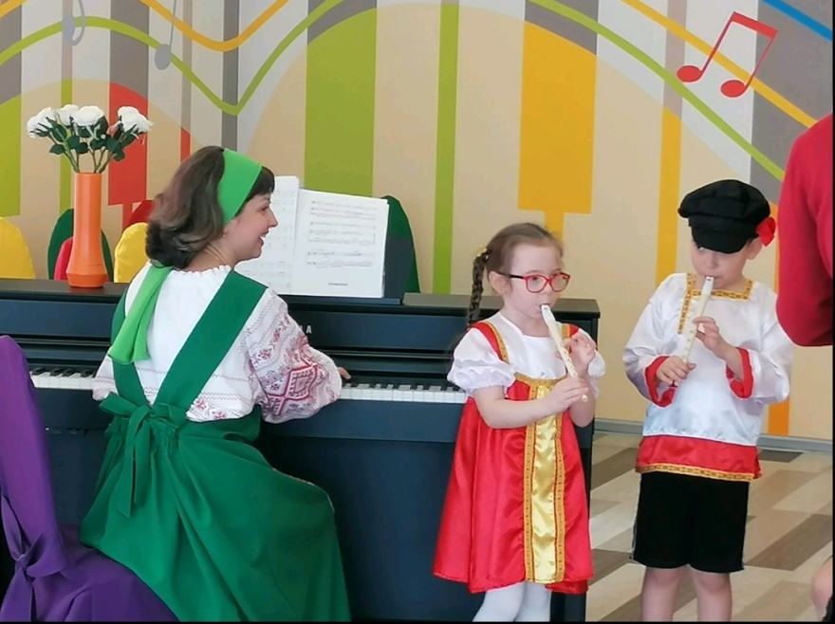
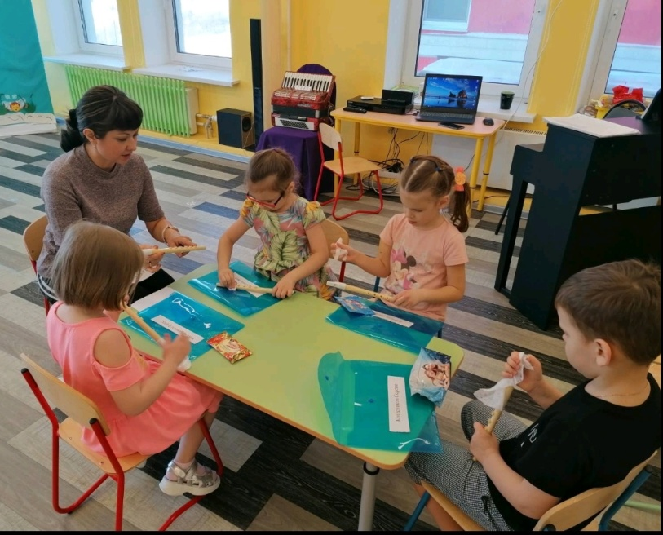
Занятия по музицированию на свирели проходят в
«Детском саду № 2» г.о. Самара.
Дети обучаются игре без обучения нотной грамоте

Slide 13
Спасибо за внимание

